Slide 1
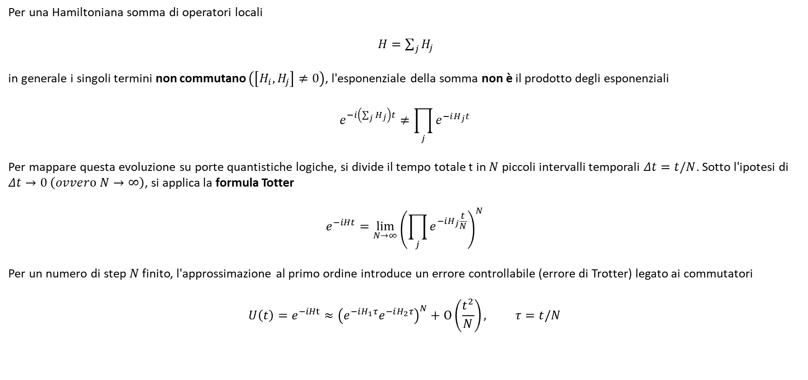
INTRODUZIONE
Decomposizione di Suzuki-Trotter
Simulazione dell’evoluzione temporale di un sistema quantistico
Per una Hamiltoniana somma di operatori locali
$H=\sum_{j}{H_{j}}$
in generale i singoli termini non commutano $\left(\left[H_{i},H_{j}\right]≠0\right)$, l'esponenziale della somma non è il prodotto degli esponenziali
$$e^{−i\left(\sum_{j}{H_{j}}\right)t}≠\prod_{j}{e^{−iH_{j}t}}$$
Per mappare questa evoluzione su porte quantistiche logiche, si divide il tempo totale t in $N$ piccoli intervalli temporali $Δt=t/N$. Sotto l'ipotesi di $Δt→0 \left(ovvero N→∞\right)$, si applica la formula Totter
$$e^{−iHt}=\lim_{N→∞}{{\left(\prod_{j}{e^{−iH_{j}\frac{t}{N}}}\right)}^{N}}$$
Per un numero di step $N$ finito, l'approssimazione al primo ordine introduce un errore controllabile (errore di Trotter) legato ai commutatori
$$U\left(t\right)=e^{−iHt}≈{\left(e^{−iH_{1}τ}e^{−iH_{2}τ}\right)}^{N}+O\left(\frac{t^{2}}{N}\right), τ=t/N$$

